Slide 1
Crohnova choroba
Eliška Havlová

Slide 2
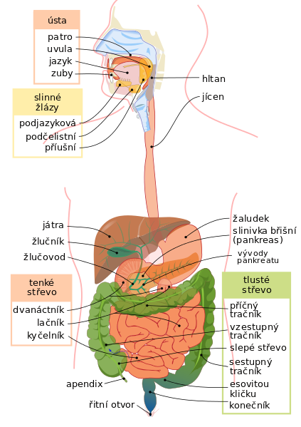
anatomie

Slide 3
Co to je?
Vzácný typ zánětu trávicí trubice
Chronicky nespecifický zánět, postihující celou tloušťku stěny střeva
postihuje cca 10lidí/100 000obyvatel
POSTIHUJE:
Kteroukoliv část trávicí trubice
Nejčastěji - konec tenkého střeva

Slide 4
Klinické projevy
Příznaky se objevují řadu let před stanovením diagnózy
FORMY NEMOCI:
Stenozující- zesílení stěny a zúžení průsvitu
Fistulující- zánět proniká celou tloušťkou stěny
Zánět omezený na stěnu, bez vzniku zúžení či píštělí

Slide 5
Lokalizace v rámci trávicího ústrojí
Ileitida - napadá ileum, konečnou část tenkého střeva
Kolitida - postižení tlustého střeva
Ileokolitická forma - postiženo tenké i tlusté střevo
Perianální - postižena oblast konečníku a řitního otvoru, tvorba píštělí či abscesů
Ostatní - postihuje jakoukoliv jinou část trávicího traktu

Slide 6
Projevy v trávicí soustavě
Křečovité bolesti v oblasti břicha
Průjmy
Krev ve stolici
Perianální projevy ( svědění či bolest)
Postižení žaludku (bolest při polykání, břicha a zvracení)
Nadýmání

Slide 7
Projevy mimo trávicí soustavu
Postižení očí
Postižení pohybového aparátu ( artritida, Bechtěrevova nemoc, osteoporóza
Kožní projevy
Hematologické projevy (trombóza, plicní embolie, autoimunitní hemolytická anémie)

Slide 8
Projevy na celkovém stavu
Teplota
Ztráta hmotnosti
Poruchy růstu

Slide 9
diagnostika
BIOCHEMICKÉ VYŠETŘENÍ: KO
vitamín B12
CRP a sedimentace
Kolonoskopie
Vyš. Tenkého střeva
Magnetická resonance
Kapslová endoskopie
irigografie

Slide 10
patogeneze
Imunitní systém:
abnormální projevy imunitního systému
Vlivy prostředí:
tučná jídla
kouření
Hormonální antikoncepce

Slide 11
terapie
Protizánětlivé léky - aminosalicyláty, imunosupresiva, kortikosteroidy
V případě srůstů, abscesů či píštělí - chir. Zákrok

Slide 12
terapie
LÉKY:
Aminosalicyláty- mesalazin
Kortikosteroidy- prednison
Imunosupresiva- azathioprin
Antibiotikum-metronidazol
Biologická léčba- infiximab
CIRURGICKÁ TERAPIE:
V komplikovaných případech (např.: fistule, ileus, rakovina tlustého, nebo tenkého střeva)

Slide 13
KOmplikace
Neprůchodnost střeva
Píštěle
Abscesy
Rakovina
Malnutrice
Další: trhlinky a podráždění v řitní oblasti, ledvinové kameny, osteoporóza

Slide 14
Ulcerózní kolitida
(Colitis ulcerosa)

Slide 15
Co to je?
Chronické onemocnění střevní sliznice
Začíná onemocněním konečníku a následně tlustého střeva
Poškozuje sliznici a vytváří vředy
Klidná období/ aktivní příznaky nemoci

Slide 16
Výskyt
45 lidí/100 000 obyvatel
Nejčastěji pacienti ve věku 20-40 let
Častěji ženy
Chudé země= nižší výskyt

Slide 17
symptomy
bolesti břicha
průjem
krvácení z konečníku
bolestivé křeče břišního svalstva
ztráta chuti k jídlu
horečka
nevolnost
mimostřevní projevy

Slide 18
příčiny
Není jasná příčina
Uvažuje se o vlivech následujících faktorů:
hormonální antikoncepce
kouření
dědičnost
infekční onemocnění
psych. Faktory
strava

Slide 19
Klinický průběh
První ataka: nenápadný průjem
příměs krve
postupné zhoršování
Remise: příznaky vymizí, pacient bez obtíží
Relaps: zánět se znovu vrátí
1. remitující - častěji než jednou ročně
2. intermitující - mezi relapsy doba delší než 1 rok
Reaktivace: zánět se vrátí na místo kde již byl
Recidiva: je onemocnění střeva, která zánětem dosud nebyla postižena

Slide 20
vyšetření
Vyš. stolice
Test na okultní krvácení
Vyšetření krve: KO, bílkoviny, sedimentace erytrocytů, protilátky (rozlišení Crohnovy choroby od ulcerózní kolitidy)
Kolonoskopie
RTG
CT

Slide 21
léčba
Záleží na fázi onemocnění
Protizánětlivé léky
Vhodná dieta
Aminosalicyláty, kortikosteroidy, biologická léčba, antihistaminika, vitamín D
Chirurgická léčba
Helmintická terapie

Slide 22
Oše péče
Problém: bolest břicha, dehydratace, malnutrice, úzkost, strach
Cíl: kladný účinek analgetik
neomezování v běžných denních aktivitách
dostatečný spánek
dostatečný příjem potravy a tekutin, aby nedocházelo k úbytku hmotnosti

Slide 23
Oše péče
POLOHA
SLEDUJEME:
FF, celkový stav nevolnost, bolest, P+V,
HYGIENICKÁ PÉČE:
Důkladné omytí a následné ošetření kůže (krém)
VÝŽIVA:
Pravidelnost!, nenadýmavé, nekořeněné
VYPRAZDŇOVÁNÍ: Dle pacienta
SPÁNEK A ODPOČINEK

Slide 24
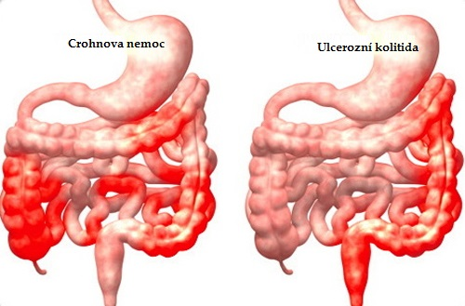

Slide 25
Srovnání různých faktorů sledovaných v případě Crohnovy nemoci a colitis ulcerosa
 | Crohnova nemoc | Colitis ulcerosa
Postižení terminalního ilea | běžně | zřídka
Postižení tlustého střeva | obvykle | vždy
Postižení konečníku | zřídka | obvykle
Postižení řitního otvoru | běžně | zřídka
Postižení žlučovodů | Nižší míra | Vyšší míra
Rozsah | Nestejnorodý, skvrnitý výskyt zánětu | Souvislé plochy zánětu
Endoskopický obraz | Lineární a plazivé vředy | Souvislé vředy
Hloubka zánětu | Může zasahovat hluboko do tkáně | Mělký
Vznikání fistulí a srůstů | běžně | zřídka
Stenóza střev | běžně | zřídka
Typ imunitní reakce | Spojována s Th1 | Neurčitě spojována s Th2
Přítomnost granulomu | Může být | Není běžná
Účinnost operačního zákroku | I po odebrání napadené tkáně se nemoc často vrací | Obvykle dojde po operaci k uzdravení
Zvýšené riziko pro kuřáky | Ano | Ne

Slide 26
odkazy
http://www.zbynekmlcoch.cz/informace/images/stories/medicina/ostatni_obory/crohnova-choroba-ulcerozni-kolitida-poradna-otazky-a-odpovedi.jpg
https://cs.wikipedia.org/wiki/Crohnova_nemoc
https://www.wikiskripta.eu/w/Crohnova_choroba
https://cs.wikipedia.org/wiki/Ulcer%C3%B3zn%C3%AD_kolitida
http://www.anamneza.cz/nemoc/Colitis-ulcerosa-167
http://www.seminarky.cz/Crohnova-nemoc-diagnostika-lecba-a-osetrovatelska-pece-2-5-22941

